Slide 1
Презентация по теме «Кто в воде живет?»
Ручейные строители
Выполнила воспитатель 2-ой младшей группы дс№466
г. Новосибирска
Соловьева Л.В.

Slide 2
Цель:
Познакомить детей с насекомым ручейником как представителем водной экосистемы (его внешним видом, этапами развития)

Slide 3
Задачи:
Способствовать накоплению ребенком ярких впечатлений о природе.
Развивать эмоциональную отзывчивость и разнообразие пережи­ваний детей в процессе общения с природой: доброжелательность, любование красотой природы, любопытство при встрече с объектами, удивление, сопереживание, сочувствие.

Slide 4
Актуальность.
Экологическое воспитание- это умение видеть в окружающей среде чудо жизни во всех её проявлениях и взаимосвязях. И начинать экологическое воспитание надо с дошкольного возраста, так как в это время приобретенные знания могут в дальнейшем преобразоваться в прочные убеждения.

Slide 5
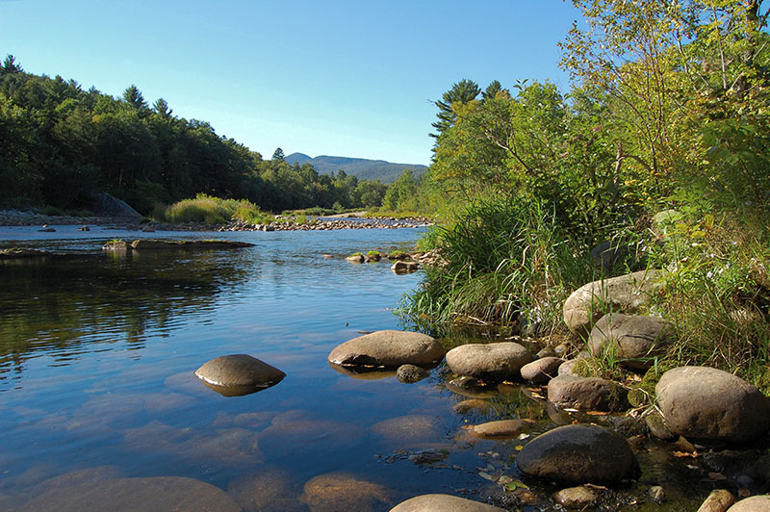
Однажды в одной маленькой, но очень чистой речке

Slide 6
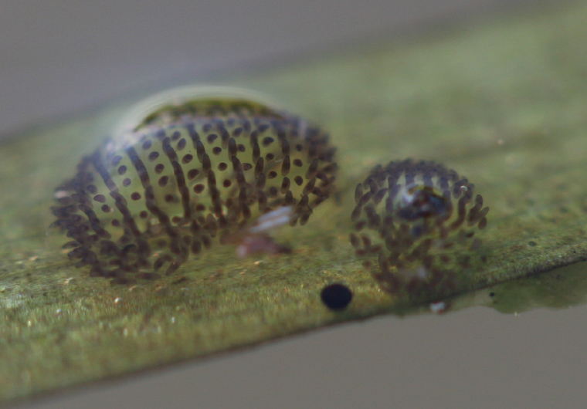
на листике водоросли из крошечного яичка вылупился червячок.

Slide 7
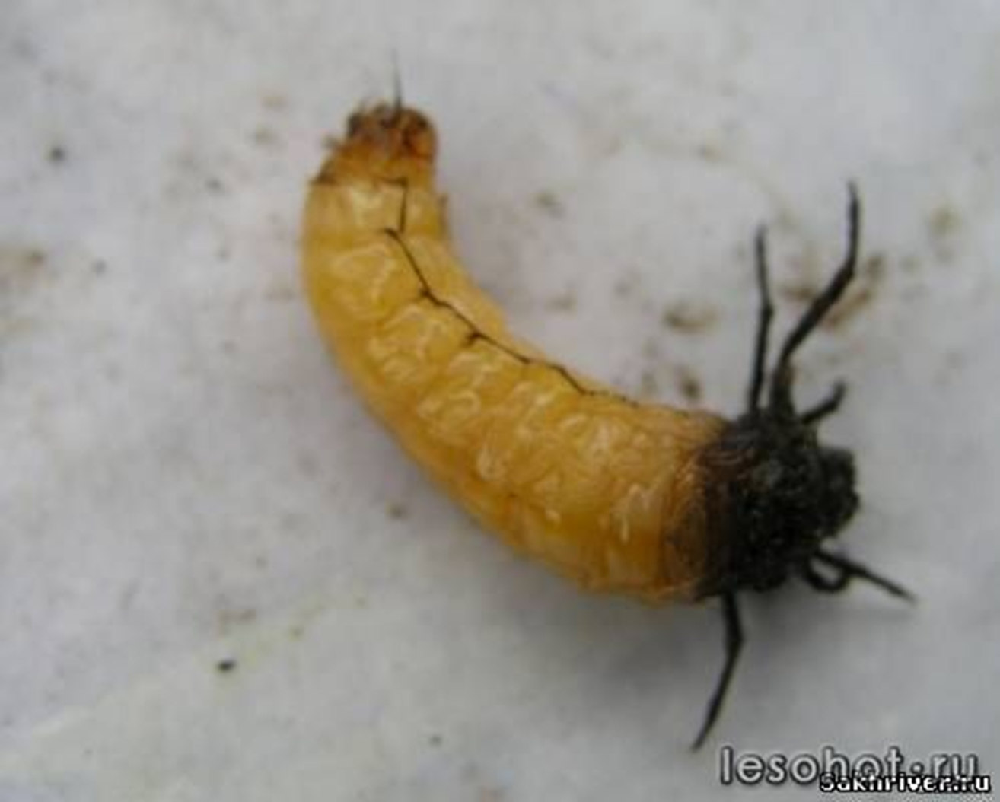

Slide 8
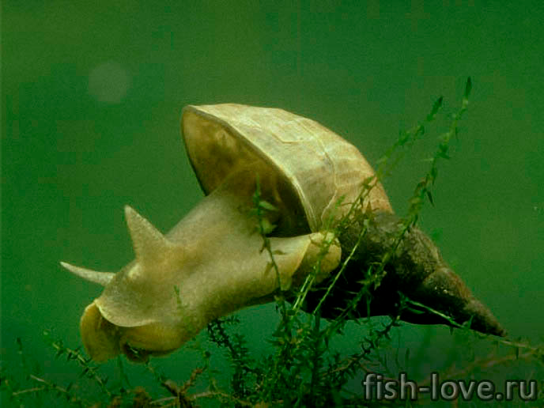
Увидела его улитка, покачала рожками:
- Почему ты ещё без домика? Без него съест тебя рыба!
- А где ты взяла себе домик?
- Мы, улитки, с домиками рождаемся. А ты – ручейник, твои братья и сестры себе сами домики строят.

Slide 9
- Построю и я!- решил маленький червячок и принялся за работу.
На дне он нашел много мелких камушков, палочек и стал их склеивать своей липкой паутинкой. Получилась у ручейника трубочка: прочная, ровная, красивая, внутри застелил её мягкой шелковой паутинкой.
Пора заселяться.

Slide 10
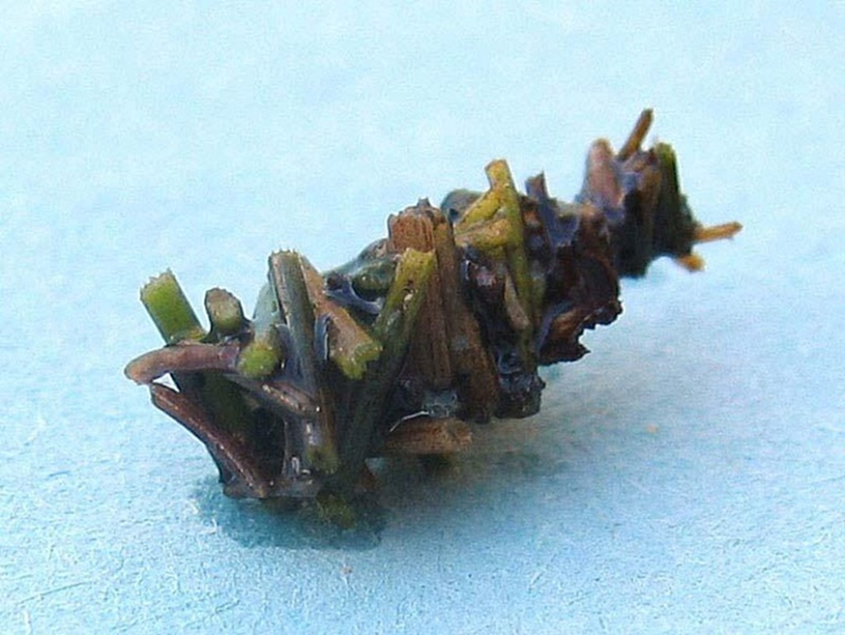

Slide 11
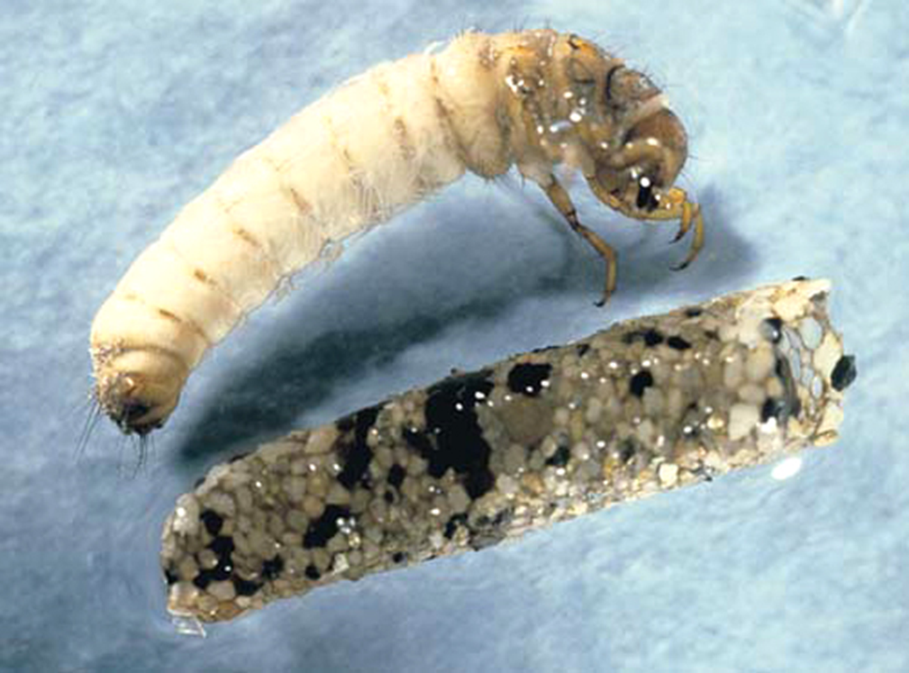

Slide 12
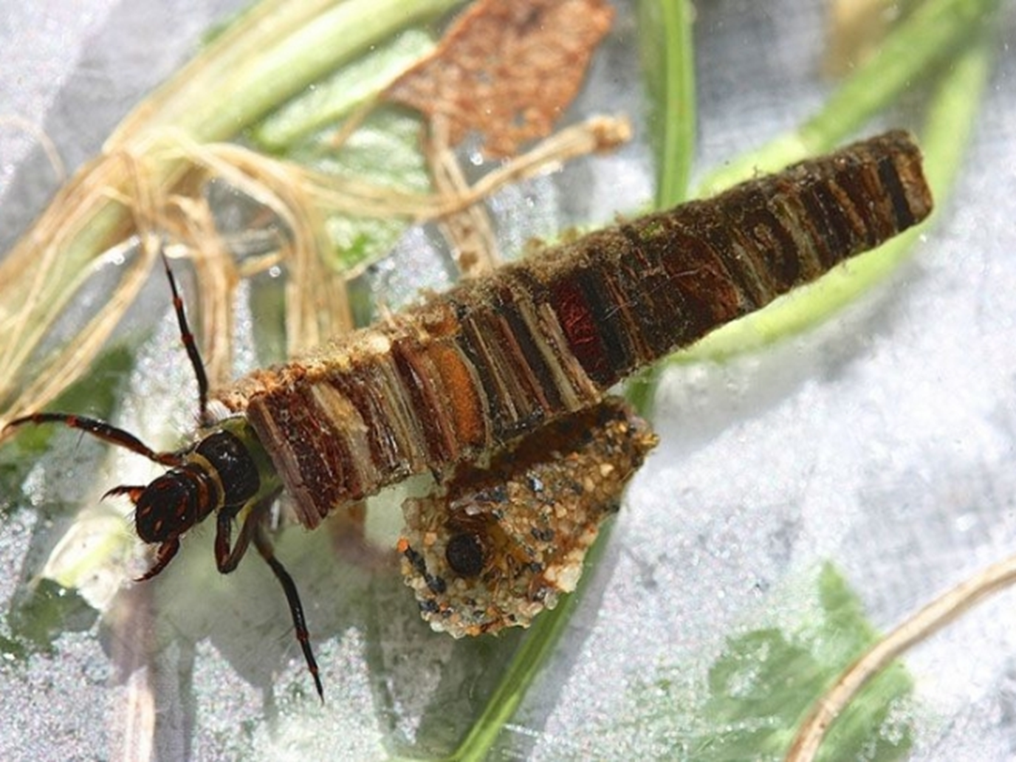
Сначала он спрятал в домике мягкое брюшко, затем лапки, а вместо двери вход закрыла его собственная твердая голова.

Slide 13
Закончив строительство, ручейник огляделся. Вокруг него было ещё много похожих домиков, но вот собирали их ручейники из разных материалов: кусочков листиков, травинок, веточек, мелких ракушек и камушков. И каждый домик на шести ножках стоит. Очень удобно: можно с домиком гулять! Стали ручейники жить рядом друг с другом одной деревенькой.
На обед ели листья водных растений, росли и надстраивали свои домики.

Slide 14
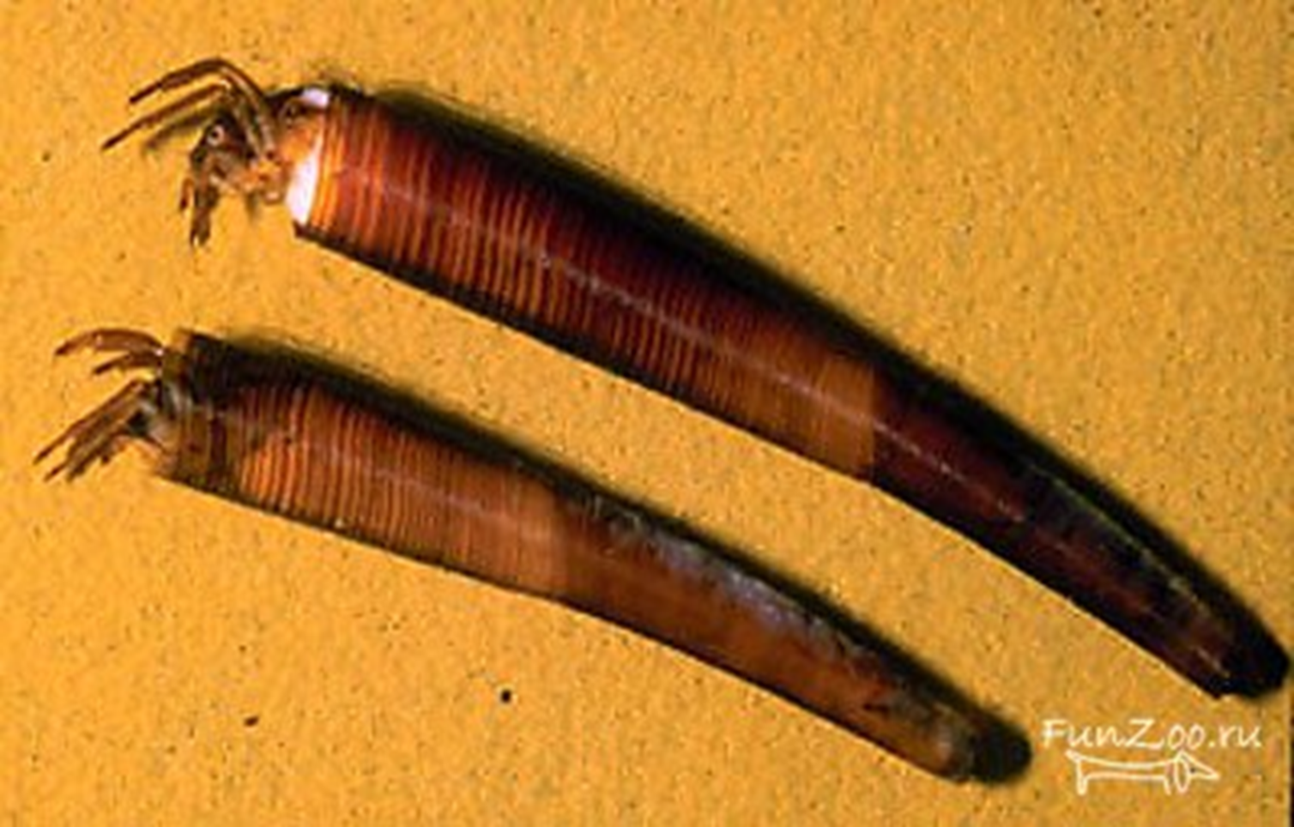

Slide 15
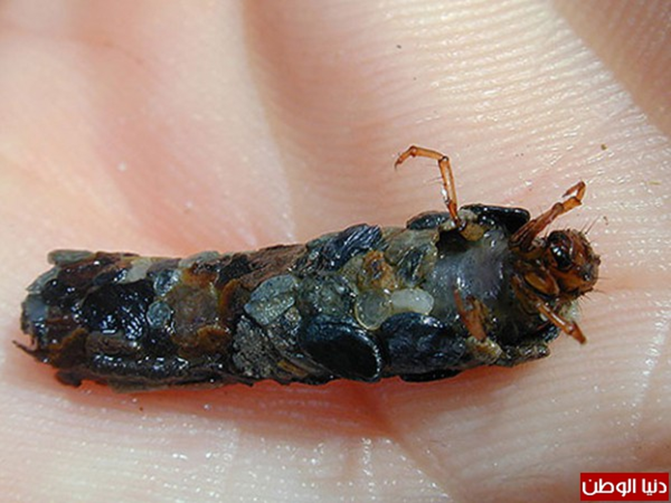

Slide 16
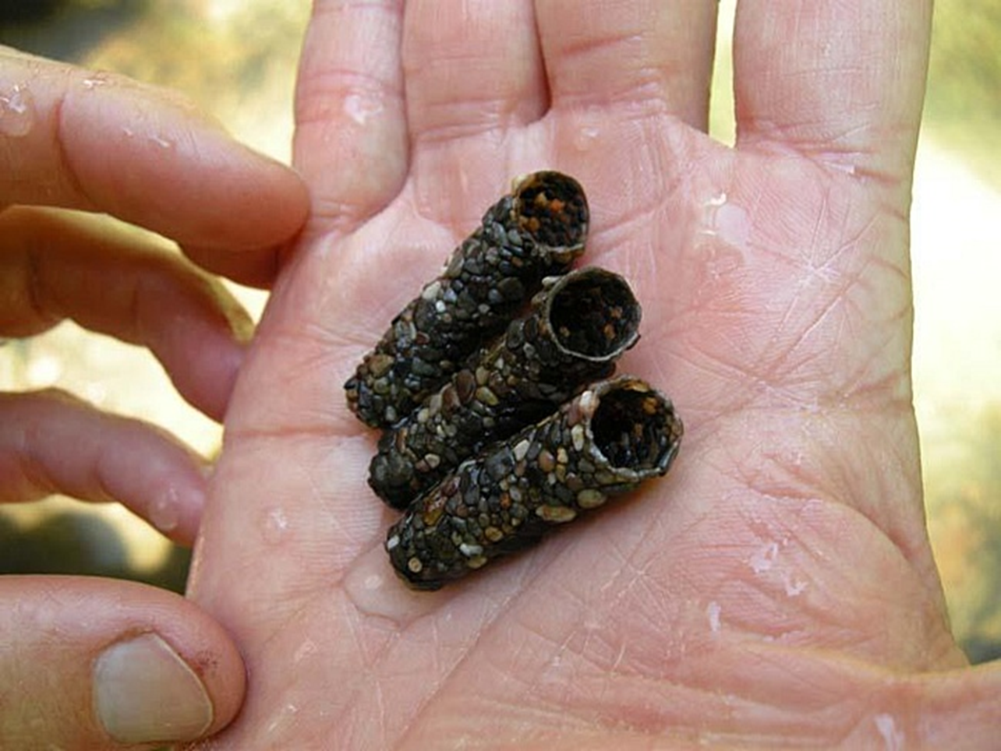

Slide 17
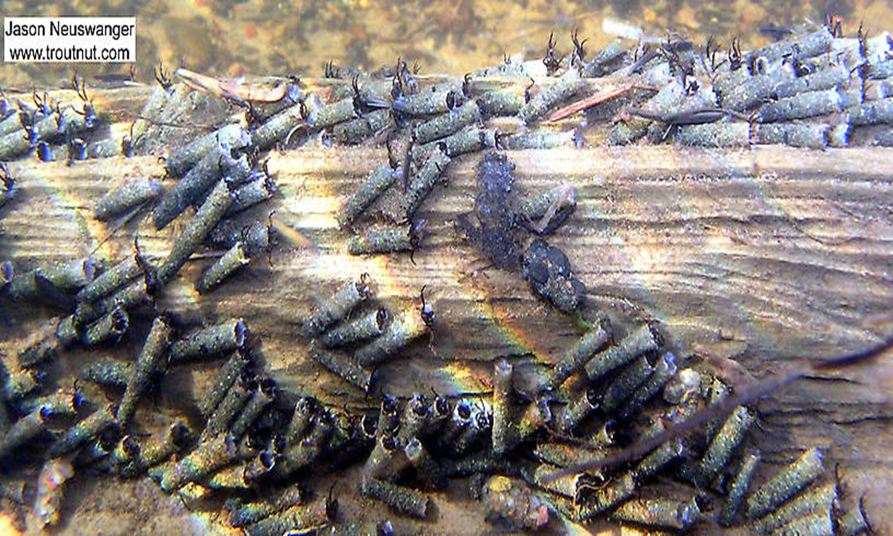

Slide 18
Как ни старался ручейник, скоро в домике-трубочке стало тесно. Пришлось бросить любимый домик и отправиться в путешествие на берег, ведь в воде без защиты его съест рыба. Как только выбрался ручейник на берег, случилось волшебство: появились у него четыре крылышка и стал он похож на бабочку.

Slide 19
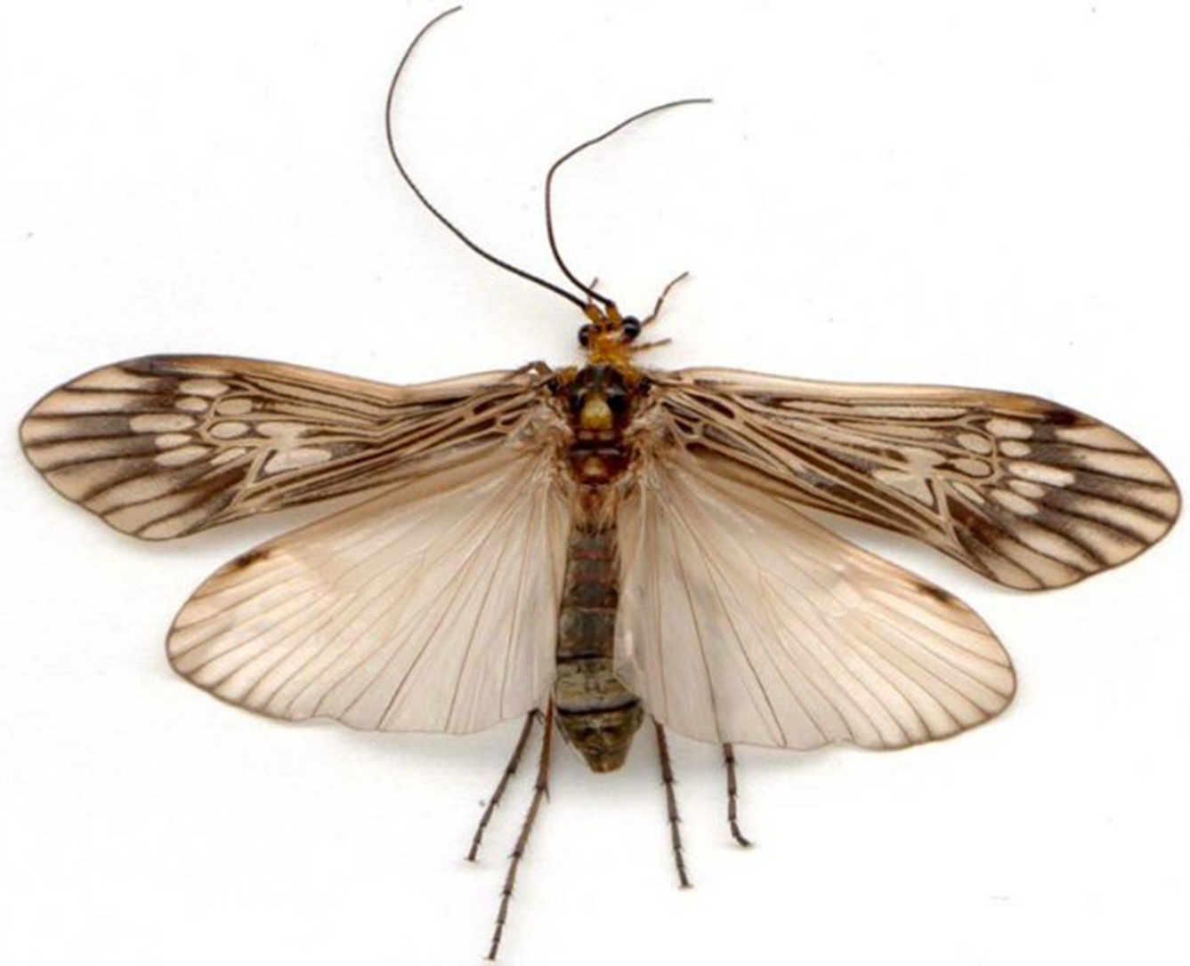

Slide 20
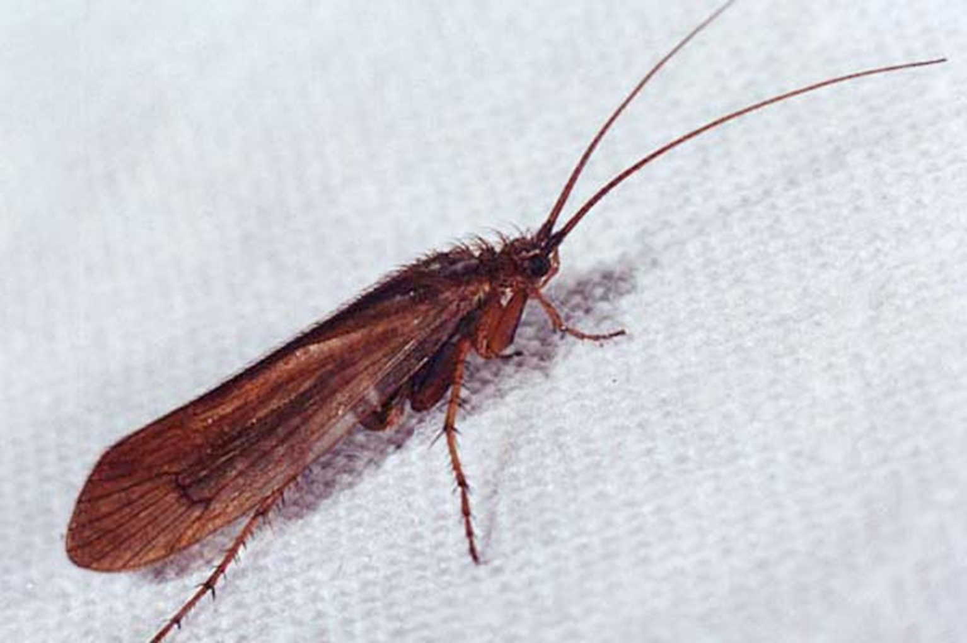
Вот только скучает он по своему оставленному домику. Поэтому все ручейники держат свои прозрачные тонкие крылья «домиком».

Slide 21
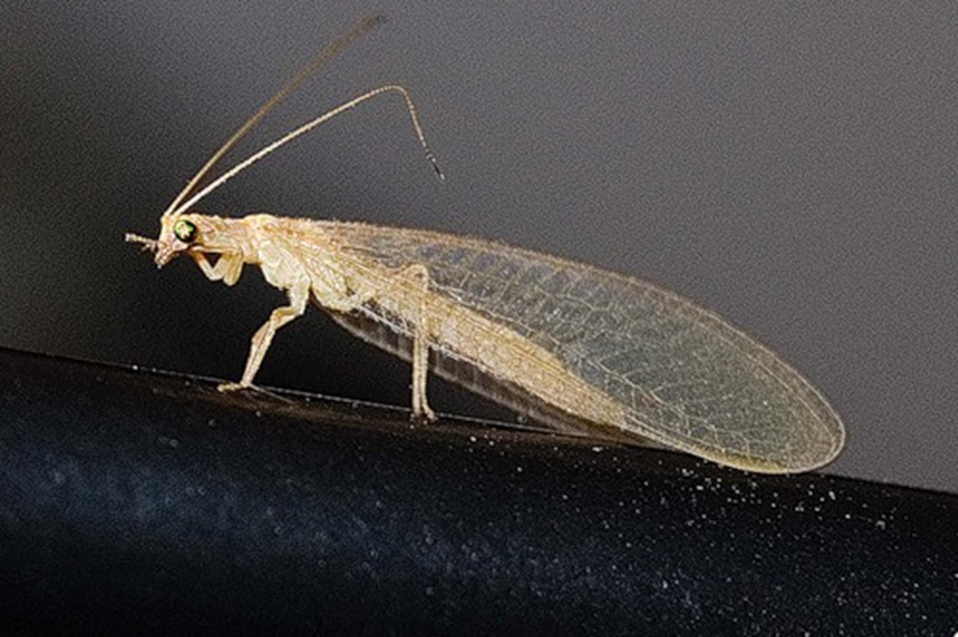

Slide 22
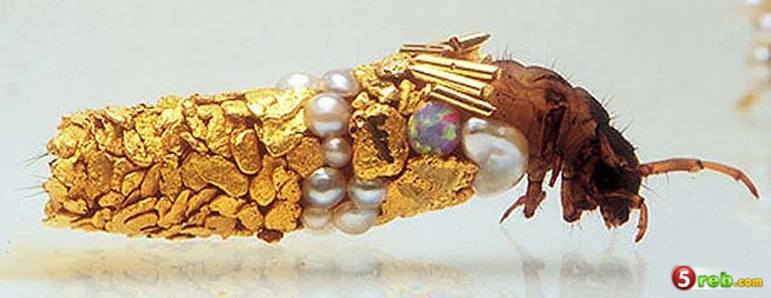
Но одному ручейнику так понравилось строить домики, что устроился он на работу и изготавливает теперь украшения для женщин необыкновенной красоты.

Slide 23
